Slide 1
О ЗМЕЯХ, СОБАКАХ И ПРОЧЕМ
Презентация к уроку по окружающему миру в 3 классе
Разработала учитель начальных классов
МБОУ»Бушевецкая ОНШ-детский сад» Федорова Л.З.

Slide 2
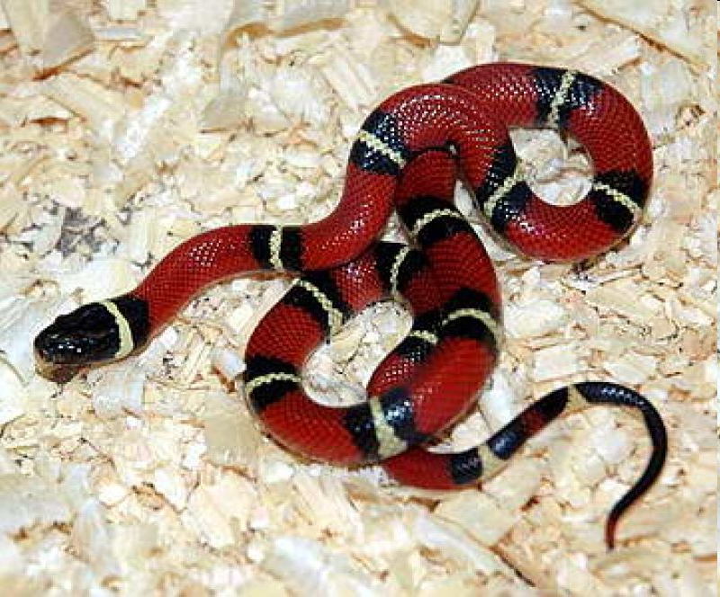
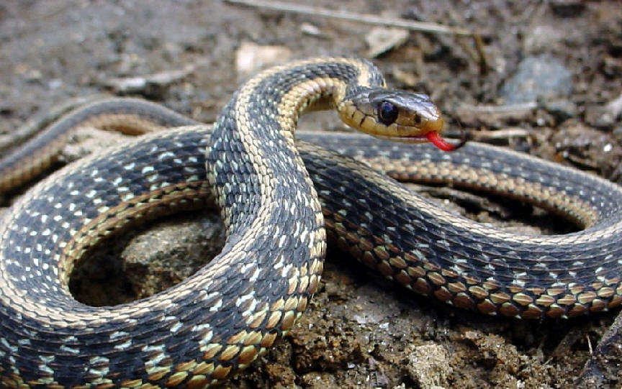
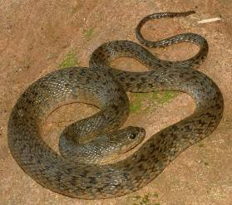
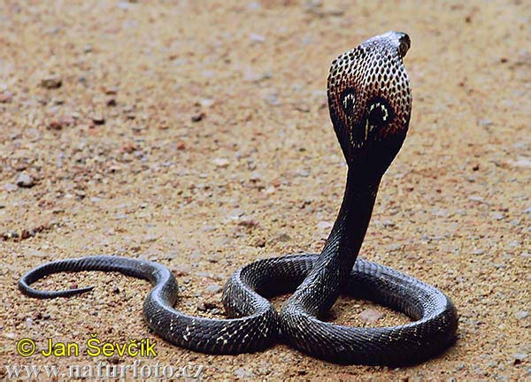

Slide 3
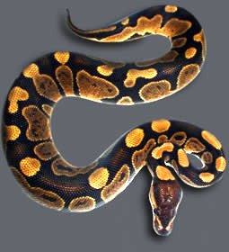
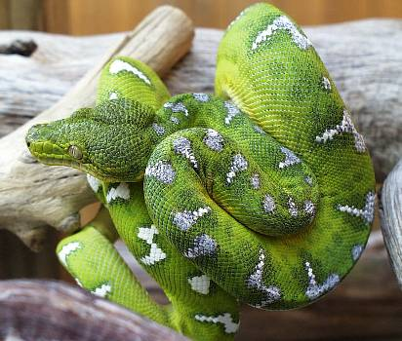
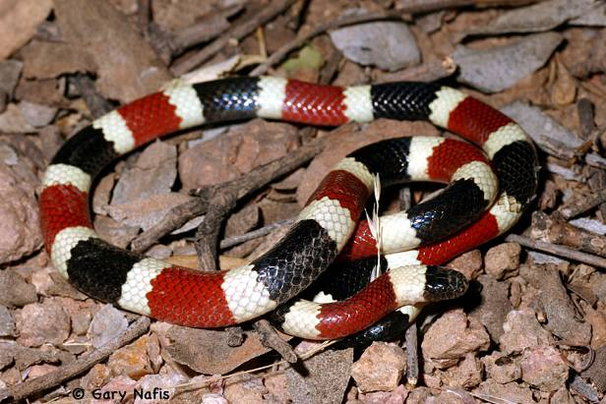
На теле разных змей бывают красивые рисунки – фигурки, пятнышки.

Slide 4
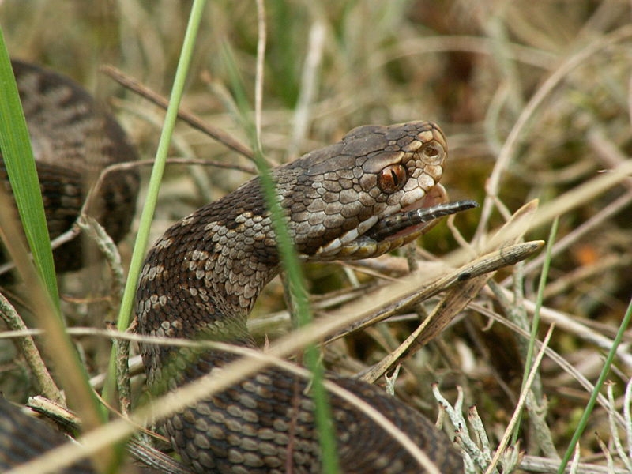
У змей очень длинное тело и нет лапок. Змеи хищники.
Они заглатывают свою добычу целиком, при этом тело змеи
растягивается. В основном, змеи питаются лягушками, мышами, крысами,
птицами или их яйцами, рыбой, ящерицами или насекомыми.

Slide 5
Классификация змей
НЕЯДОВИТЫЕ
ЯДОВИТЫЕ
Уж обыкновенный
Кобра
Питон
Гадюка
Удав

Slide 6
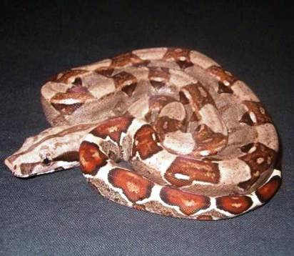
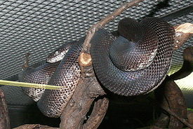
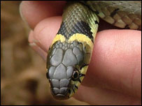
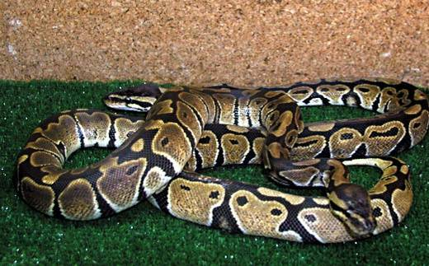
Неядовитые змеи – питоны, удавы, ужи.

Slide 7
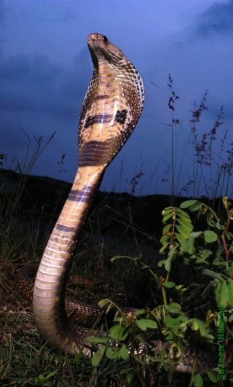
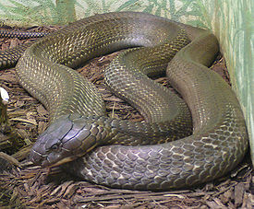
Королевская кобра
Индийская кобра или очковая кобра встает в специальную позу для нападения.

Slide 8
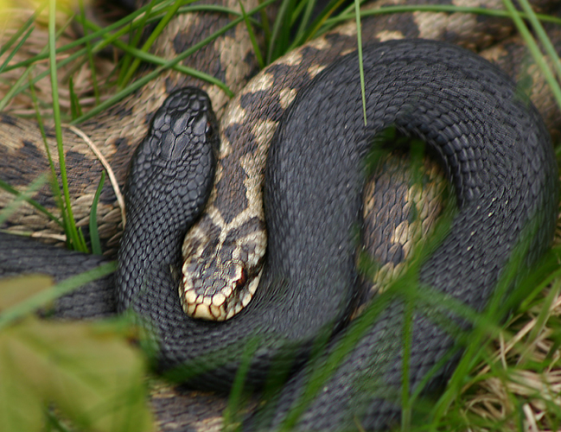
Это ядовитые змеи – гадюки. У гадюки голова немного похожа на треугольник,
а окраска бывает разной

Slide 9
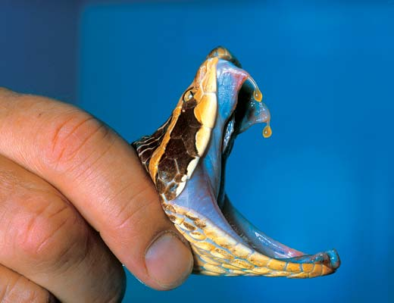
Змея - символ добра и зла одновременно. С одной стороны это символ мудрости
и знаний. Знак чаши со змеёй это символ медицины. Ты видел такой знак?

Slide 10
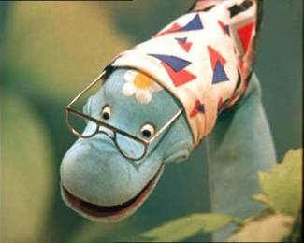
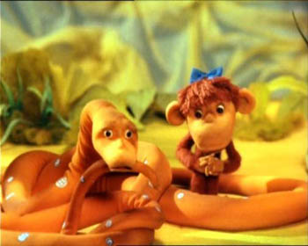
Помнишь сказки, где упоминались бы змеи?

Slide 11
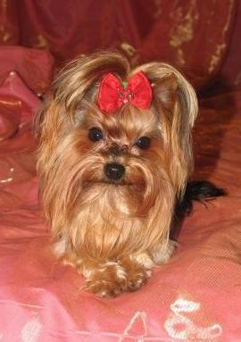
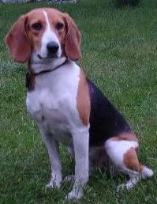
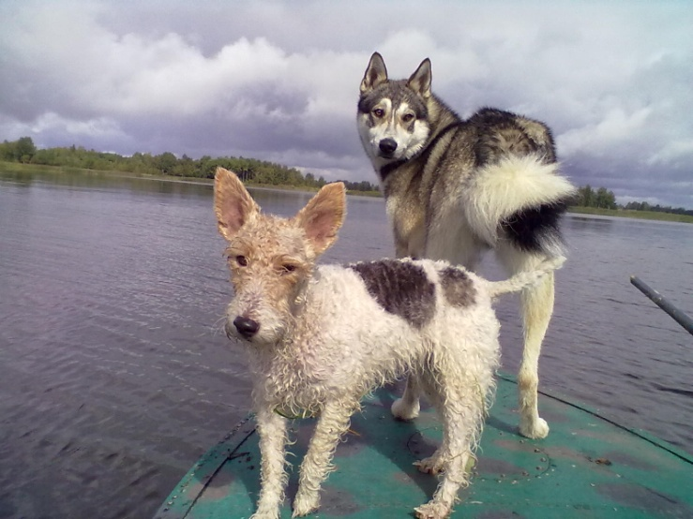
Самым верным и преданным человеку животным является собака. Многие тысячелетия бок о бок с человеком живет это животное, даря ему свою любовь и преданность, помогая и защищая его.

Slide 12
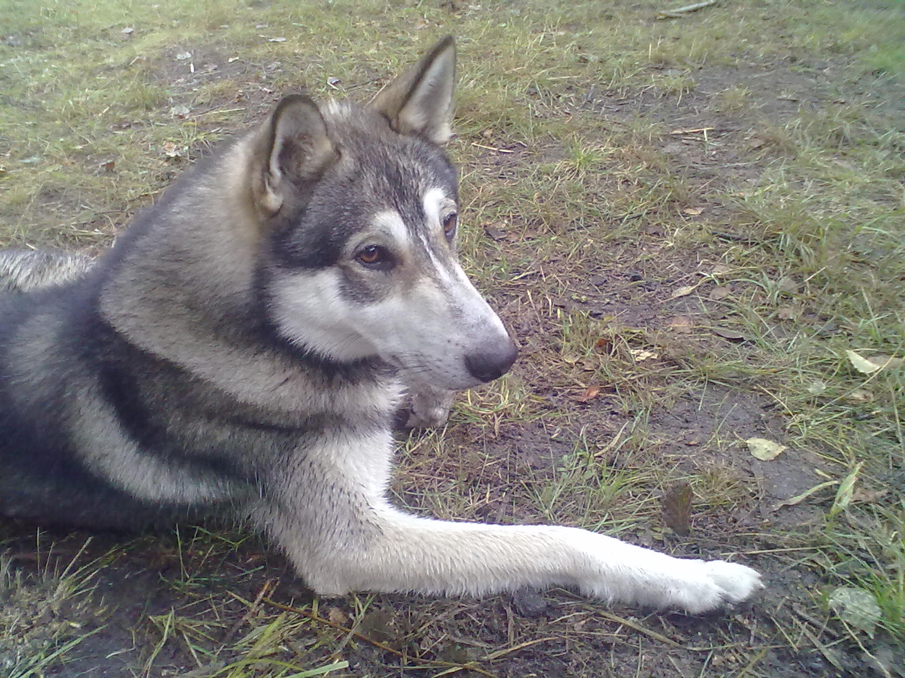
Помните: мы в ответе за тех, кого приручили. Плата за предательство человека – одичавшие и опасные собаки, которые представляют опасность жизни и здоровью человека.

